Slide 1



INFORMATION TECHNOLOGY PROJECT MANAGEMENT
Chap VI: IT project Risk management
Lecturer:

Slide 2

CONTENT
TỔNG QUAN VỀ QUẢN LÝ RỦI TO DỰ ÁN
LẬP KẾ HOẠCH QUẢN LÝ RỦI RO
XÁC ĐỊNH RỦI RO
PHÂN TÍCH ĐỊNH TÍNH RỦI RO
PHÂN TÍCH ĐỊNH LƯỢNG RỦI RO
KẾ HOẠCH ĐỐI PHÓ RỦI RO
GIÁM SÁT VÀ KIỂM SOÁT RỦI RO

Slide 3
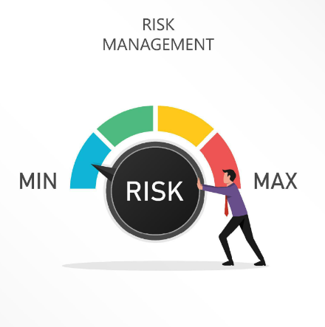
MỤC TIÊU CỦA CHAPTER VI – QUẢN LÝ RỦI RO DỰ ÁN
  Hiểu được rủi ro là gì và tầm quan trọng của việc quản lý tốt rủi ro dự án.
  Hiểu được qui trình quản lý rủi ro: lập kế hoạch, xác định rủi ro, phân hạng rủi ro, giải quyết rủi ro, kiểm soát rủi ro.
  Dùng một số qui trình phân tích và những công cụ kỹ thuật giúp nhận biết những rủi ro của dự án.
  Cung cấp những pháp pháp sử dụng trong quản trị rủi ro.
CMC UNIVERSITY 2024

Slide 4
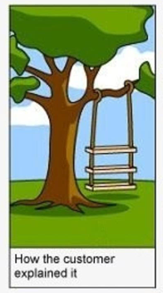
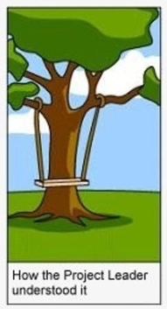
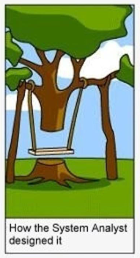

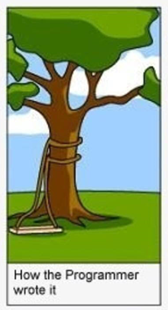

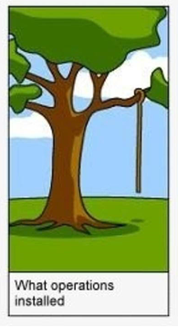
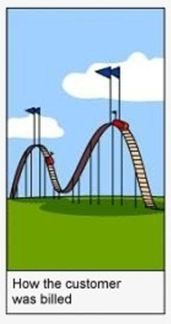

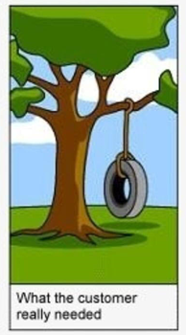

Rủi ro dự án HTTT…
Quản trị dự án HTTT
4

Slide 5
TỔNG QUAN VỀ QUẢN LÝ RỦI TO DỰ ÁN

Slide 6

1. TỔNG QUAN VỀ QUẢN LÝ RỦI RO DỰ ÁN
Project Risk management
“Risk comes from
not knowing what you're doing.”
Warren Buffett
Quản lý rủi ro dự án là nhiệm vụ, và sự đối phó với rủi ro thông qua hoạt động của một dự án và những mục tiêu đòi hỏi quan trong nhất của dự án.
  Quản lý rủi ro thường không được chú ý trong các dự án, nhưng nó lại giúp cải thiện được sự thành công của dự án trong việc giúp chọn lựa những dự án tốt, xác định phạm vi dự án, và phát triển những ước tính có tính thực tế.
  Rủi ro thường liên quan đến các vấn đề (có tác động xấu) chưa xảy ra tại thời điểm khởi đầu của dự án, nhưng có thể xảy ra trong quá trình phát triển dự án.
  Ngay từ giai đoạn đầu của dự án thì quản lý dự án (PM) vẫn cần xác định một chiến lược để quản lý rủi ro.
CMC UNIVERSITY 2024

Slide 7
KHÁI NIỆM VÀ PHÂN LOẠI
  Định nghĩa rủi ro
  Rủi ro là một sự kiện hoặc một trạng thái không chắc chắn mà nếu nó xảy ra sẽ có ảnh hưởng xấu (trong đa số trường hợp) hoặc tốt (rất hiếm trường hợp) đối với các mục tiêu của dự án.
  Những công việc liên quan tới quản lý rủi ro là: Xác định rủi ro, Phân tích rủi ro và Kiểm soát rủi ro. Mục đích của những công việc này là để tránh cho dự án khỏi bị rơi vào trạng thái khủng hoảng, nhiều khả năng dẫn tới sự thất bại của dự án.
  Quản lý rủi ro khác với quản lý dự án là: công việc để quản lý rủi ro đặc thù riêng cho từng dự án cụ thể và được sử dụng mang tính phòng bị, còn công việc quản lý dự án được thiết kế chung cho tất cả dự án khác nhau và được sử dụng mang tính phản ứng với thực tế.
  Định nghĩa về việc Quản lý rủi ro
  Quản lý rủi ro là các xử lý mang tính hệ thống việc xác định, phân tích và đáp ứng tới các rủi ro của dự án. Nó cũng bao gồm việc làm tối thiểu hóa các hậu quả tới mục tiêu của dự án do rủi ro mang lại.
CMC UNIVERSITY 2024

Slide 8
KHÁI NIỆM VÀ PHÂN LOẠI
  Đặc trưng của Rủi ro (của một dự án)
  Độ không chắc chắn được thể hiện qua một xác suất trong khoảng 0 đến 1.
  Khả năng quản lý rủi ro đó, hay một số hành động để có thể kiểm soát rủi ro.
  Một hậu quả mất mát liên quan, ví dụ như một khoản chi phí, năng lực hay danh tiếng của một tổ chức, Công ty nào đó, etc
  Thể hiện mức độ của rủi ro được tính bằng tích của xác suất xảy ra của rủi ro với hậu quả mất mát tiềm năng.
CMC UNIVERSITY 2024

Slide 9
KHÁI NIỆM VÀ PHÂN LOẠI
  Phân loại Rủi ro
  Theo tiêu chí là các khía cạnh cần quản lý một dự án, rủi ro có thể được phân loại thành các loại sau
  Rủi ro về lịch thực hiện các công việc của dự án
  Rủi ro về chi phí: xảy ra với trường hợp một dự án có ngân sách không hợp lý.
  Rủi ro về quản lý các yêu cầu của dự án: rất dễ xảy ra khi xác định không đúng các yêu cầu, xác định không đủ yêu cầu, yêu cầu không được thể hiện rõ ràng và không đồng nhất.
  Rủi ro về chất lượng dự án.
  Còn một cách khác để phân loại các rủi ro như sau
  Các rủi ro biết trước: ví dụ như rủi ro về yêu cầu của khách hàng không rõ ràng, đội ngũ làm việc của dự án không có kinh nghiệm.
  Các rủi ro không biết trước nhưng có thể dự đoán được dựa trên kinh nghiệm: ví dụ như khó khăn trong việc trao đổi với khách hàng, đội ngũ phát triển dự án không vững chắc (nhân viên không toàn tâm toàn ý với dự án, etc)
  Các rủi ro không có khả năng biết trước, tiên đoán trước: ví dụ như thiên tai gây ảnh hưởng đến quá trình phát triển công nghệ thông tin.
CMC UNIVERSITY 2024

Slide 10
2. QUY TRÌNH QUẢN LÝ RỦI RO

Slide 11
2. QUY TRÌNH QUẢN LÝ RỦI RO
Project Risk management
  Mục đích của việc quản lý rủi ro dự án là giảm tối thiểu khả năng rủi ro trong khi đó tăng tối đa những cơ hội tiềm năng. Những tiến trình chính bao gồm:
  Lập Kế họach quản lý rủi ro: quyết định tiếp cận và họach định nhựng công việc quản lý rủi ro cho dự án như thế nào.
  Nhận biết rủi ro: xác định yếu tố rủi ro nào ảnh hưởng tới một dự án và tài liệu về những đặc điểm của chúng.
  Phân tích tính chất rủi ro: đặc điểm, phận tích rủi ro ưu tiên xem xét những ảnh hưởng của chúng tới mục tiêu của dự án.
  Phân tích mức độ rủi ro: xem xét khả năng có thể xảy ra và hậu quả của những rủi ro.
  Kế hoạch đối phó rủi ro: thực hiện những bước đề cao những cơ hội và cắt giảm bớt những mối đe doạ đáp ứng những mục tiêu của dự án.
  Giám sát và kiểm soát rủi ro: giám sát rủi ro đã phát hiện, nhận biết rủi ro mới, cắt giảm rủi ro, và đánh giá hiệu quả của việc cắt giảm rủi ro.
CMC UNIVERSITY 2024

Slide 12
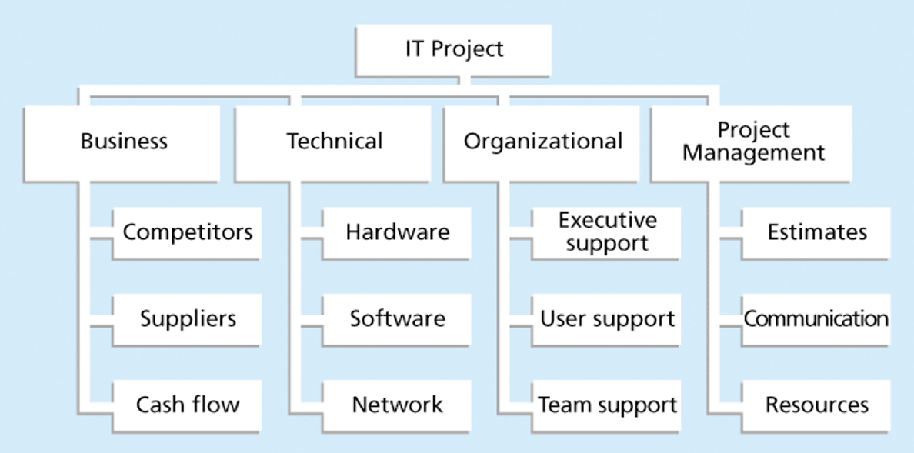
THỜI ĐIỂM ĐÁNH GIÁ RỦI RO
  Thời điểm đánh giá rủi ro thông thường như
  Những sự kiện quan trọng:
  Bắt đầu và kết thúc một giai đoạn.
  Các thời điểm xem lại dự án (milestones).
  Các quyết định quan trọng.
  Khi khách hàng thực hiện những thay đổi về yêu cầu của dự án, thay đổi về đội ngũ lãnh đạo hay thái độ đối với nhóm xây dựng dự án.
  Xuất hiện một số vấn đề về mặt kỹ thuật, như việc áp dụng công nghệ thất bại, không sẵn có tài nguyên về công nghệ, không tương thích về công nghệ,
  Khi môi trường thay đổi, chẳng hạn như có sự thay đổi về chính trị, về xã hội hay về luật pháp,
  Khi có sự thay đổi về tài nguyên, phạm vi của dự án, và môi trường làm việc.
CMC UNIVERSITY 2024

Slide 13
LẬP KẾ HỌACH QUẢN LÝ RỦI RO
  Thành viên trong dự án nên xem xét các tài liệu của dự án và nắm được nguy cơ dẫn tới rủi ro của nhà tài trợ của công ty. Mức độ chi tiết sẽ thay đổi những yêu cầu của dự án.
  Trong Lập Kế họach rủi ro, cần phải có thêm Kế họach dự phòng, Kế họach rút lui, Quỹ dự phòng
  Kế hoạch dự phòng (đối phó những bất ngờ) là những hoạt động xác định trước mà thành viên của dự án sẽ thực hiện nếu một sự kiện rủi ro xuất hiện.
  Kế hoạch rút lui được thực hiện cho những rủi ro có tác động lớn tới những yêu cầu mục tiêu của dự án.
  Quỹ dự phòng (bất ngờ) hay tiền trợ cấp được giữ bởi nhà tài trợ và có thể dùng giảm nhẹ chi phí hay rủi ro lịch biểu nếu có những sự thay đổi về phạm vi hay chất lượng.
CMC UNIVERSITY 2024

Slide 14
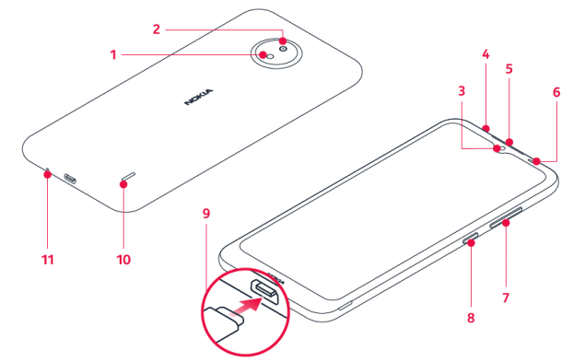
LẬP KẾ HỌACH QUẢN LÝ RỦI RO
  Một số phạm trù rủi ro khác giúp nhận biết những rủi ro tiềm tàng
  Rủi ro thị trường: Sản phẩm mới sẽ hữu ích cho công ty hay có thể tiêu thụ nó ở các công ty khác? Và liệu người tiêu dùng có chấp nhận sản phẩm hay dịch vụ đó không?.
  Rủi ro tài chính: Liệu công ty có đủ điều kiện để thực hiện dự án? Có phải dự án này là cách tốt nhất để sử dụng nguồn tài chính của công ty?
  Rủi ro công nghệ: Liệu dự án có khả thi về mặt kỹ thuật? Liệu công nghệ này có lỗi thời trước khi một sản phẩm được sản xuất?
CMC UNIVERSITY 2024

Slide 15
LẬP KẾ HỌACH QUẢN LÝ RỦI RO
  Mục đích của quá trình này là xác định cách tiếp cận và lên kế hoạch cho các hoạt động quản lý rủi ro cho một dự án. Tiến trình này gồm có
  Đầu vào
  Chính sách quản lý rủi ro của một tổ chức, với
  Trách nhiệm, vai trò của các thành viên trong đội đã được xác định trước
  Khả năng chấp nhận rủi ro của những người tham gia dự án.
  Cấu trúc phân rã công việc của dự án.
  Đầu ra
  Phương pháp luận về việc Đặt thời gian, Xác định mức độ rủi ro thông qua định lượng và chuyển sang định tính.
  Các ngưỡng chịu đựng.
  Các định dạng báo cáo.
Công cụ và kỹ thuật: Lập kế hoạch cho các buổi họp để thảo luận và trao đổi.
CMC UNIVERSITY 2024

Slide 16
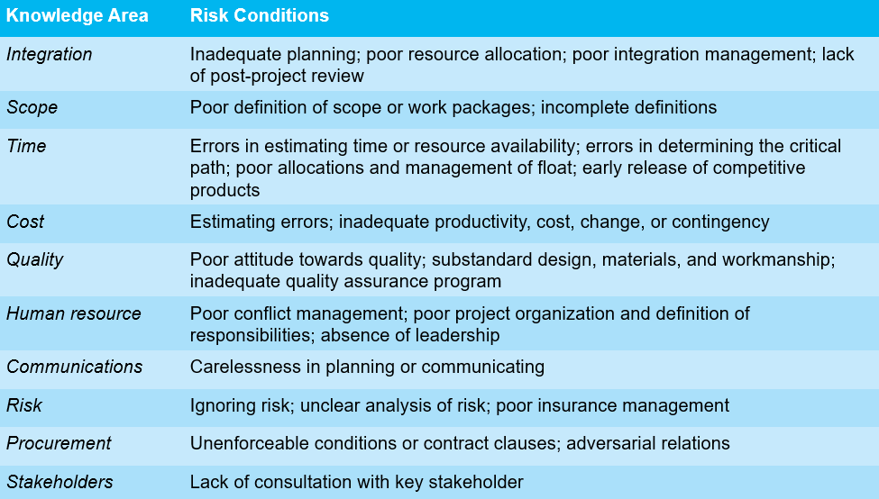
NHẬN BIẾT RỦI RO
  Nhận biết rủi ro là quy trình nắm bắt những gì không thoả mãn tiềm tàng từ bên ngoài liên quan tới mỗi dự án. Một số công cụ và kỹ thuật Nhận biết rủi ro bao gồm
  Phát huy trí tuệ dân chủ (Brainstorming).
  Kỹ thuật Delphi.
  Phỏng vấn (Interviewing)
  Phân tích (SWOT)
  Mục đích của quá trình này là xác định các rủi ro có thể xảy ra, với các yếu tố ảnh hưởng bao gồm
  Mục tiêu của dự án.
  Định nghĩa sản phẩm.
  Cấu trúc phân rã công việc của dự án.
  Kinh nghiệm của người tham gia dự án.
  Bảng danh sách các rủi ro cần kiểm tra.
CMC UNIVERSITY 2024

Slide 17
NHẬN BIẾT RỦI RO
  Quá trình này được tiến hành dựa trên
  Kỹ thuật xác định rủi ro
  Tổ chức các khóa học nhỏ nhằm trao đổi và thảo luận để xác định rủi ro.
  Báo cáo định kỳ các rủi ro.
  Phỏng vấn nói chuyện với những thành viên cốt yếu của dự án.
  Kỹ thuật phân rã nhỏ cấu trúc.
  Các sự kiện rủi ro:
  Gắn chặt với các mục tiêu của dự án.
  Liên quan tới cấu trúc phân rã công việc của dự án (WBS).
  Việc xác định thứ tự ưu tiên ban đầu.
CMC UNIVERSITY 2024

Slide 18
PHÂN TÍCH RỦI RO (ĐỊNH TÍNH)
  Perform qualitative risk analysis
  Đánh giá khả năng có thể xãy ra và tác động của rủi ro để xác định quy mô và độ ưu tiên
  Công cụ và kỹ thuật lượng tính về rủi ro gồm
  Ma trận Xác suất/Tác động (impact matrix). Tính toán các yếu tố rủi ro (risk factors): đại diện của các sự kiện cụ thể dựa trên xác suất xảy ra, và kết quả nếu xảy ra
  Kỹ thuật theo dõi 10 danh mục rủi ro hàng đầu.
  Đánh giá của chuyên gia. Nhiều công ty dựa vào trực giác và kinh nghiệm của các chuyên gia để giúp trong việc nhận biết xu thế của rủi ro dự án. Các chuyên gia có thể phân loại rủi ro như cao, vừa, hay thấp dùng những kỹ thuật khác nhau.
  Phân tích này còn được gọi là đánh giá các rủi ro, gồm các việc chính là
  Xác định xác suất xảy ra rủi ro.
  Xác định ảnh hưởng của rủi ro đó tới các mục tiêu của dự án trong trường hợp rủi ro đó xảy ra.
  Xác định độ nguy hiểm của rủi ro
CMC UNIVERSITY 2024

Slide 19
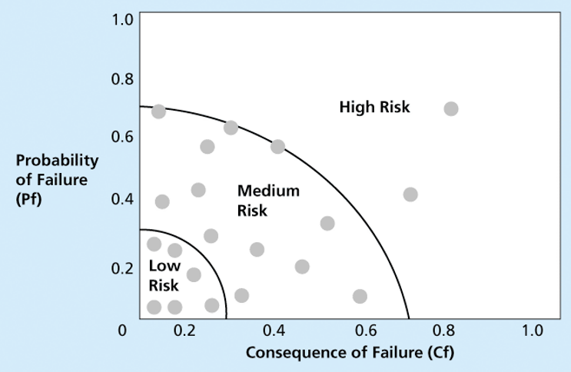
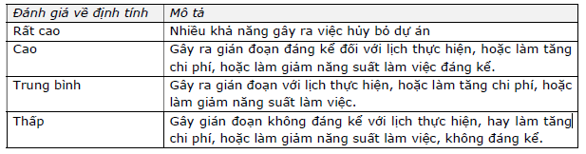
PHÂN TÍCH RỦI RO (ĐỊNH TÍNH)
  Việc phân tích rủi ro chia làm hai loại: định tính (dựa trên trị số ước lượng và mô phỏng) và định lượng. Hai cách phân tích này thực hiện có thể chuyển đổi lẫn nhau, tức là từ định tính sang định lượng hoặc ngược lại
Về tiêu chí độ ảnh hưởng
CMC UNIVERSITY 2024

Slide 20
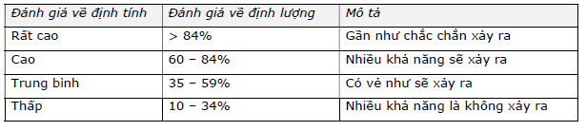
PHÂN TÍCH RỦI RO (ĐỊNH TÍNH)
  Việc phân tích rủi ro chia làm hai loại: định tính (dựa trên trị số ước lượng và mô phỏng) và định lượng. Hai cách phân tích này thực hiện có thể chuyển đổi lẫn nhau, tức là từ định tính sang định lượng hoặc ngược lại
Về tiêu chí xác suất xảy ra rủi ro
CMC UNIVERSITY 2024

Slide 21
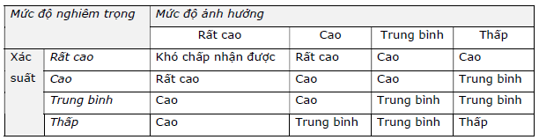
PHÂN TÍCH RỦI RO (ĐỊNH TÍNH)
  Việc phân tích rủi ro chia làm hai loại: định tính (dựa trên trị số ước lượng và mô phỏng) và định lượng. Hai cách phân tích này thực hiện có thể chuyển đổi lẫn nhau, tức là từ định tính sang định lượng hoặc ngược lại
Mức độ nghiêm trọng (nguy hiểm)
CMC UNIVERSITY 2024

Slide 22
PHÂN TÍCH RỦI RO (ĐỊNH LƯỢNG)
Perform quantitative risk analysis
Thông thường theo sau việc phân tích tính chất rủi ro, nhưng cả hai khâu này có thể thực hiện đồng thời hoặc tách rời. Những dự án quy mô, phức tạp liên quan tới công nghệ tiên tiến thường đòi hỏi phân tích mức độ phạm vi rộng lớn. Kỹ thuật chính gồm
Phân tích dùng cây quyết định (Deision tree analysis): Cây quyết định là một phương pháp dùng biểu đồ giúp bạn chọn lựa hành động tốt nhất trong các tình huống ở đó kết quả tương lai là không chắc chắn. MV là một dạng cây quyết định giúp tính toán giá trị EMV của một quyết định dựa trên xác suất sự kiện rủi ro và giá trị kỳ vọng tiền tệ.
CMC UNIVERSITY 2024

Slide 23
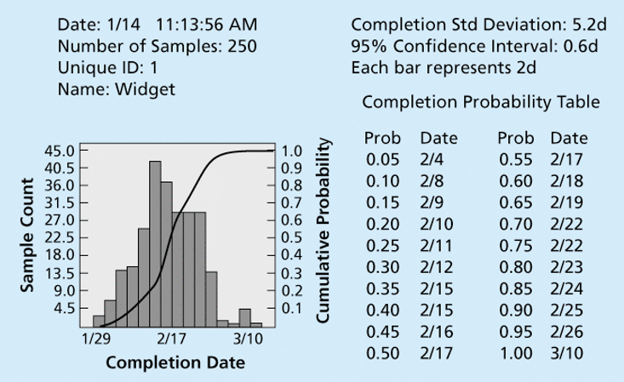
PHÂN TÍCH RỦI RO (ĐỊNH LƯỢNG)
Thông thường theo sau việc phân tích tính chất rủi ro, nhưng cả hai khâu này có thể thực hiện đồng thời hoặc tách rời. Những dự án quy mô, phức tạp liên quan tới công nghệ tiên tiến thường đòi hỏi phân tích mức độ phạm vi rộng lớn. Kỹ thuật chính gồm
Mô phỏng (simulation): Mô phỏng dùng mô hình của một hệ thống để phân tích hành vi mong chờ hay hoạt động của hệ thống. Phương pháp Monte Carlo mô phỏng kết quả của một mô hình nhiều lần để cung cấp một phân bố thống kê của những kết quả đã tính toán.
CMC UNIVERSITY 2024

Slide 24
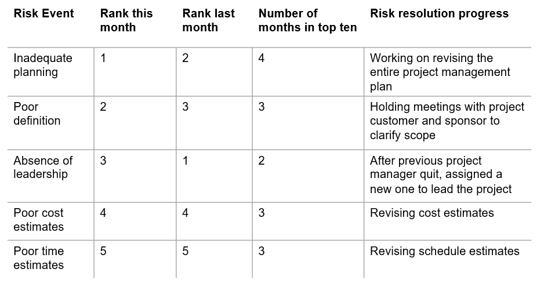
PHÂN TÍCH RỦI RO (ĐỊNH LƯỢNG)
Có nhiều cách phân hạng các rủi ro dựa trên các tiêu chí
  Mức độ nghiêm trọng của rủi ro.
  Thời gian rủi ro bắt đầu xuất hiện.
  Khoảng thời gian cần thiết để giảm hay loại bỏ rủi ro (chỉ là ước lượng ban đầu).
  Một số các tiêu chí khác tùy theo từng dự án.
  Sau khi xếp hạng các rủi ro, ta nên áp dụng cách tiếp cận xác định 10 rủi ro đứng đầu danh sách xếp hạng với mục đích:
  Tập trung phát triển các chiến lược để làm giảm hoặc loại bỏ 10 rủi ro đó
  Đưa danh sách 10 rủi ro đó vào các mục cần bàn luận trong các buổi họp dự án.
CMC UNIVERSITY 2024

Slide 25
KẾ HOẠCH ĐỐI PHÓ RỦI RO
Sau khi nhận biết mức độ rủi ro, bạn phải quyết định đối phó như thế nào. Ta có 4 chiến lược chính
  Tránh rủi ro: loại trừ mộ các rõ ràng mối đe dọa hay rủi ro, thường loại trừ nguyên nhân.
  Chấp nhận rủi ro: chấp nhận kết quả nếu rủi ro xảy ra.
  Thuyên chuyển rủi ro: luân phiên hậu quả rủi ro và giao trách niệm quản lý cho bên thứ ba.
  Giảm nhẹ rủi ro: việc giảm bớt ảnh hưởng một sự kiện rủi ro bằng việc cắt giảm những gì có thể khi sự cố xảy ra.
CMC UNIVERSITY 2024

Slide 26
KẾ HOẠCH ĐỐI PHÓ RỦI RO
Sau khi phân tích và xếp hạng các rủi ro, ta sẽ giải quyết theo các bước thể hiện trong sơ đồ dưới đây gồm
  Bước 1: Thiết lập những phương án làm giảm mức độ của rủi ro.
  Bước 2: Phát triển kế hoạch thực hiện một phương án trong số những phương án xác định ở bước 1.
  Bước 3: Đánh giá lại rủi ro đó và các rủi ro khác sau khi phương án được thực hiện. Sau đó lại lặp lại bước 1 với tập rủi ro với mức độ mới. Nếu sau khi đánh giá các rủi ro mà thỏa mãn một số mức độ được coi là ngưỡng tối thiểu, thì quá trình lặp sẽ dừng.
CMC UNIVERSITY 2024

Slide 27
KẾ HOẠCH ĐỐI PHÓ RỦI RO
Kế hoạch giải quyết các rủi ro thường chủ yếu liên quan tới các phương án làm giảm nhẹ các rủi ro, chính vì vậy kế hoạch giải quyết rủi ro thường được gọi là việc làm giảm nhẹ các rủi ro.
CMC UNIVERSITY 2024

Slide 28
KẾ HOẠCH ĐỐI PHÓ RỦI RO
Kế hoạch giải quyết các rủi ro thường chủ yếu liên quan tới các phương án làm giảm nhẹ các rủi ro, chính vì vậy kế hoạch giải quyết rủi ro thường được gọi là việc làm giảm nhẹ các rủi ro.
Các chiến lược làm giảm nhẹ các rủi ro
  Tránh cách phát triển dự án gây rủi ro.
  Để yên rủi ro và chấp nhận nó cũng như những hậu quả mà nó gây ra nếu rủi ro xảy ra. Chiến lược này chỉ dùng trong trường hợp chúng ta chịu được hậu quả và không gây ảnh hưởng quá lớn đối với mục tiêu của dự án hoặc là chúng ta không còn cách nào khác để làm giảm nhẹ rủi ro đó.
  Chuyển toàn bộ hay một phần rủi ro đó sang tổ chức khác chịu trách nhiệm. Thông thường đối với các nước phát triển, việc mua bảo hiểm cho dự án hay một phần dự án là một lựa chọn của các công ty làm công nghệ thông tin.
  Thực hiện một hành động cụ thể để làm giảm xác suất xuất hiện rủi ro và/hoặc ảnh hưởng của rủi ro tới mục tiêu của dự án.
  Thiết lập một quỹ phòng bị để sử dụng đến trong trường hợp rủi ro xảy ra.
Sau khi xác định xong chiến lược để đáp ứng các rủi ro, ta cần thực thi những hoạt động để làm giảm mức độ các rủi ro. Lưu ý là các nhiệm vụ làm giảm rủi ro này phải được tích hợp vào trong bản kế hoạch của dự án (cụ thể là vào WBS). Việc thực thi các công việc giảm nhẹ rủi ro này phải được giám sát một cách chặt chẽ để tránh nhầm lẫn, và để có tác dụng hiệu quả nhất. Các rủi ro phải được đánh giá lại sau khi các hoạt động làm giảm nhẹ kết thúc, để đánh giá xem phương án lựa chọn có hiệu quả không. Kết quả mà PM dự án mong đợi nhất là mức độ nghiêm trọng của rủi ro được đưa về mức độ thấp nhất.
CMC UNIVERSITY 2024

Slide 29
KẾ HOẠCH ĐỐI PHÓ RỦI RO
Kế hoạch giải quyết các rủi ro thường chủ yếu liên quan tới các phương án làm giảm nhẹ các rủi ro, chính vì vậy kế hoạch giải quyết rủi ro thường được gọi là việc làm giảm nhẹ các rủi ro.
Các chiến lược làm giảm nhẹ các rủi ro
  Tránh cách phát triển dự án gây rủi ro.
  Để yên rủi ro và chấp nhận nó cũng như những hậu quả mà nó gây ra nếu rủi ro xảy ra. Chiến lược này chỉ dùng trong trường hợp chúng ta chịu được hậu quả và không gây ảnh hưởng quá lớn đối với mục tiêu của dự án hoặc là chúng ta không còn cách nào khác để làm giảm nhẹ rủi ro đó.
  Chuyển toàn bộ hay một phần rủi ro đó sang tổ chức khác chịu trách nhiệm. Thông thường đối với các nước phát triển, việc mua bảo hiểm cho dự án hay một phần dự án là một lựa chọn của các công ty làm công nghệ thông tin.
  Thực hiện một hành động cụ thể để làm giảm xác suất xuất hiện rủi ro và/hoặc ảnh hưởng của rủi ro tới mục tiêu của dự án.
  Thiết lập một quỹ phòng bị để sử dụng đến trong trường hợp rủi ro xảy ra.
Sau khi xác định xong chiến lược để đáp ứng các rủi ro, ta cần thực thi những hoạt động để làm giảm mức độ các rủi ro. Lưu ý là các nhiệm vụ làm giảm rủi ro này phải được tích hợp vào trong bản kế hoạch của dự án (cụ thể là vào WBS). Việc thực thi các công việc giảm nhẹ rủi ro này phải được giám sát một cách chặt chẽ để tránh nhầm lẫn, và để có tác dụng hiệu quả nhất. Các rủi ro phải được đánh giá lại sau khi các hoạt động làm giảm nhẹ kết thúc, để đánh giá xem phương án lựa chọn có hiệu quả không. Kết quả mà PM dự án mong đợi nhất là mức độ nghiêm trọng của rủi ro được đưa về mức độ thấp nhất.
CMC UNIVERSITY 2024

Slide 30
GIÁM SÁT & KIỂM SOÁT RỦI RO
  Giám sát và kiểm soát rủi ro liên quan tới việc hiểu biết tình trạng của rủi ro.
  Kiểm soát rủi ro liên quan đến việc thực hiện kế hoạch quản lý rủi ro khi chúng xảy ra.
  Kết quả chính của việc giám sát và kiểm soát rủi ro là điều chỉnh hoạt động, yêu cầu thay đổi dự án, cập nhật những kế hoạch mới.
  Kiểm soát đối phó rủi ro liên quan đến việc chấp hành những quy trình quản lý rủi ro và kế hoạch rủi ro để đối phó với những sự kiện rủi ro.
  Rủi ro phải được kiểm soát cơ bản theo đặc điểm từng giai đoạn cụ thể, có sự quyết định đối với những rủi ro và có chiến lược làm giảm nhẹ rủi.
  Đây là bước cuối cùng của quá trình quản lý rủi ro, với các công việc như:
  Cài đặt, kiểm tra từng bước và đánh giá lại các chiến lược làm giảm nhẹ rủi ro,
  Thông báo trạng thái kế hoạch quản lý rủi ro với những người tham gia dự án,
  Cập nhật các tài liệu liên quan.
CMC UNIVERSITY 2024

Slide 31
KỸ THUẬT LÀM GIẢM RỦI RO – TỐI THIỂU HÓA CÁC MỐC MILESTONE
Đây là kỹ thuật sử dụng các mục tiêu nhỏ trong lịch hoạt động của dự án: khoảng cách giữa các mốc xem xét lại dự án nên được rút ngắn lại ngắn nhất nếu có thể được. Đây là cách tiếp cận rất ổn định và tương đối dễ dàng để lập kế hoạch và theo dõi quá trình thực hiện, vì vậy nó được sử dụng phổ biến trong thực tế.
Hiệu quả của phương pháp này là làm giảm các loại rủi ro liên quan tới vấn đề trượt lịch thực hiện những công việc của dự án, vì vấn đề này là loại rủi ro khó phát hiện được ngay từ đầu. Ưu điểm của kỹ thuật này là cải thiện tính trực quan của trạng thái công việc và tốt cho việc khôi phục lại dự án hoặc một phần của dự án. Nhược điểm của kỹ thuật này là sẽ phải dùng nhiều công để theo dõi việc thực hiện dự án.
Kỹ thuật này được khuyến cáo dùng cho các dự án phát triển công nghệ thông tin từ đầu, không dùng cho dự án bảo trì một công nghệ thông tin đã xây dựng từ trước, và hữu dụng đối với các hoạt động và phương thức khó quản lý của việc phát triển dự án. Hơn nữa, kỹ thuật này còn làm giảm những bất ngờ không mong đợi, và có thể cải thiện các mục tiêu của dự án thông qua những thành tựu đã đạt được. Để thực hiện được đúng kỹ thuật này, giám đốc dự án phải thực hiện đảm bảo một số yêu cầu như:
  Có lịch thực hiện các công việc rất chi tiết
  Có những mốc kiểm tra xem xét lại dự án (milestones) ngay từ những giai đoạn đầu của dự án.
  Khoảng cách giữa hai mốc xem xét của dự án được khuyến cáo là từ 1 đến 2 ngày, nhưng khoảng cách này cũng có thể tăng dài lên từ 1 đến 2 tuần kỹ thuật vẫn tốt.
  Rất thích hợp với những dự án phát triển theo mô hình lặp đi lặp lại (iterative)
  Sử dụng các mốc kiểm tra theo kiểu nhị phân gồm hai trạng thái làm xong hoặc chưa xong.
CMC UNIVERSITY 2024

Slide 32
THANK YOU!
Chap VI: IT project Risk management
Lecturer:

